Slide 1
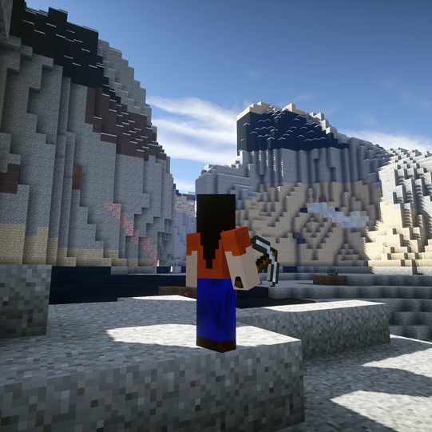

BETTERGEO LOV
Poučevanje o mineralnih surovinah skozi Minecraft
Available on www.bettergeoedu.com

Slide 2

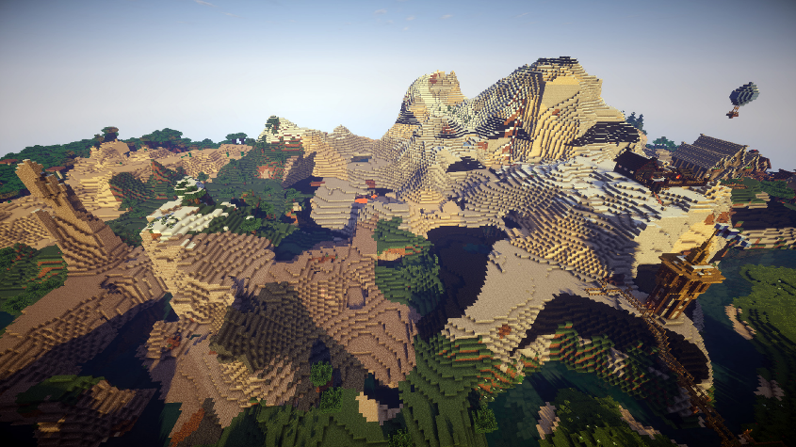
Minecraft je ena izmed najbolj popularnih iger na svetu (100+M igralcev).
Igralci raziskujemo odprt svet zgrajen iz blokov.
Bloke različnih predmetov lahko razbijemo, da pridobimo različne surovine.
Različne surovine lahko združimo in iz njih naredimo nove predmete.
Klikni tukaj, da odkriješ BetterGeo dodatek!

Slide 3



KAJ SO MINERALNE SUROVINE?
Surovine, ki jih v Minecraft-u uporabimo za izdelavo predmetov, jih v resničnem življenju imenujemo mineralne surovine
Če mineralne surovine ne rastejo na drevesu, od kod pridejo?
Mineralne surovine pridobimo iz narave, torej so naravni viri.
To je material, ki ga uporabimo pri izdelavi skoraj vseh predmetov.
Kako dobimo mineralne surovine v Minecraft-u? Kako pa v resničnem življenju?

Slide 4
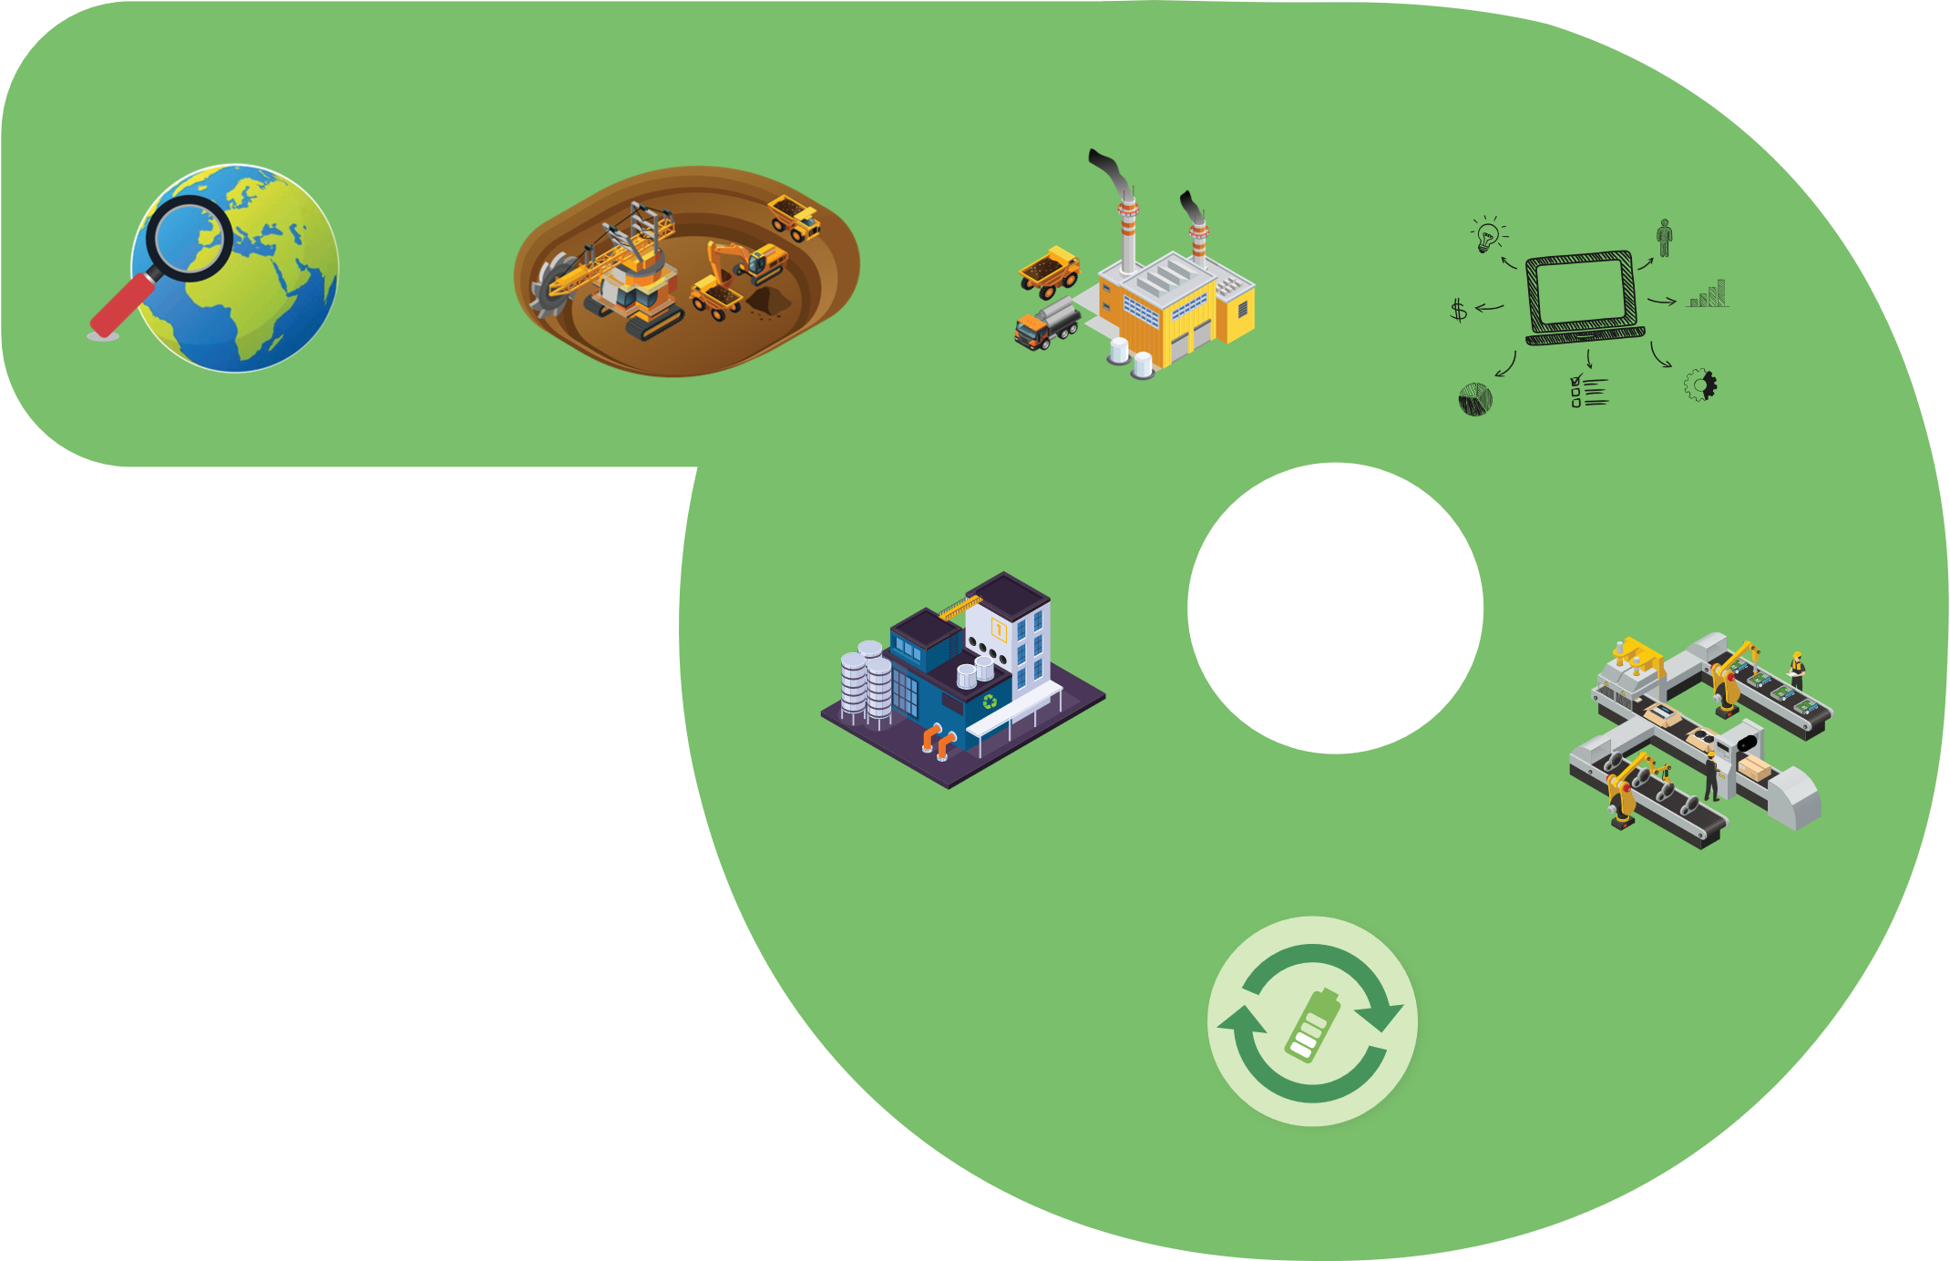


KAJ JE KROŽNA POT SUROVIN?
RAZISKOVANJE
RUDARJENJE
PREDELAVA
NAČRT
RECIKLIRANJE
IZDELAVA
Kako so mineralne surovine povezane s to potjo?
PONOVNA UPORABA

Slide 5
ORIENTACIJA
Če se ne želimo izgubiti, ko hodimo po svetu v MineCraftu, moramo imeti dobro orientacijo. Kaj pa že pomeni ORIENTACIJA?
ORIENTACIJA pomeni določiti položaj neke točke ali smer gibanja glede na strani neba in objekte v pokrajini.
Poznamo: GEOGRAFSKO in TOPOGRAFSKO ORIENTACIJO.
→
→
Določevanje strani neba s kompasom, s pomočjo zvezd, sonca, znakov na terenu itd..
Določitev položaja opazovalca glede na objekte in relief v okolici.
Kdaj si v prostoru orientiran?

Slide 6
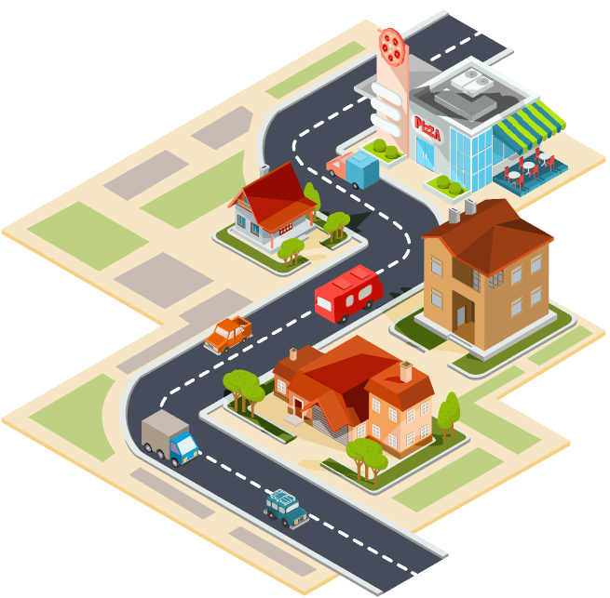
ORIENTIRANOST
Pomisli na prostor med tvojim domom in šolo. Ali si v tem prostoru orientiran?
Orientirani smo takrat, ko vemo, kje smo in kam moramo iti, da bomo prišli do določenega cilja. To pomeni, da se znajdemo v določenem prostoru, objektu, kraju.
Ponovimo: Katere so strani neba in kako jih določimo?

Slide 7
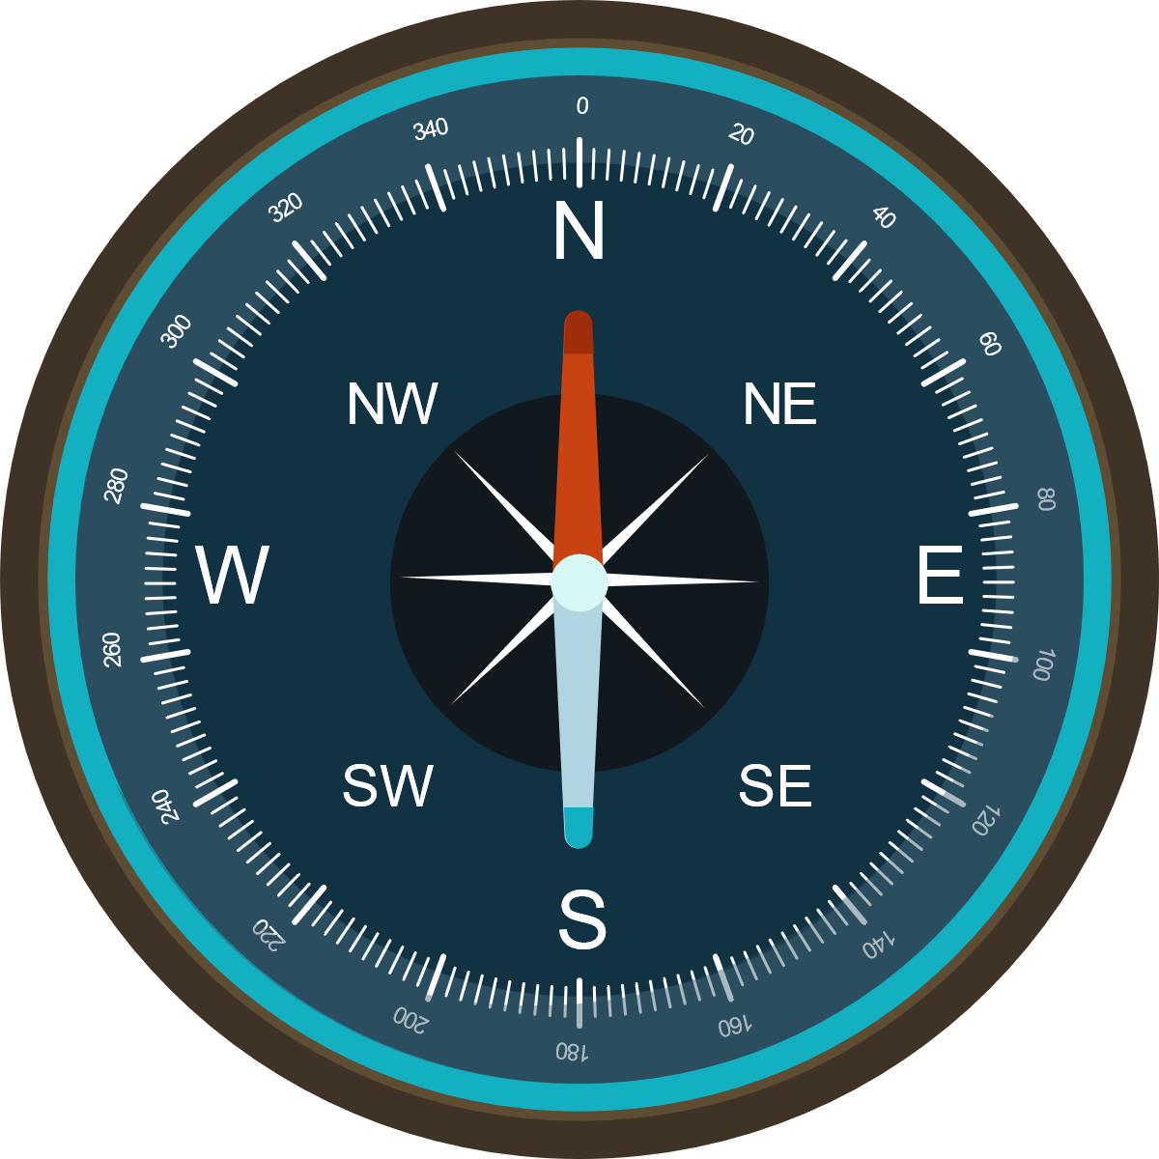
KOMPAS IN STRANI NEBA
S KOMPASOM določamo smeri neba. Kompas ima magnetno iglo, ki se vedno obrne proti magnetnemu severu.
STRANI NEBA SO:
Pozor!
Na kompasu S ne pomeni SEVER.
Ker vsi ne govorimo istega jezika, velja angleško poimenovanje.
N → NORTH
SEVER
NW →→NORTHWEST
NE →→NORTHEAST
SEVEROZAHOD
SEVEROVZHOD
W →→WEST
E →→ EAST
ZAHOD
VZHOD
JUGOZAHOD
JUGOVZHOD
SW →→SOUTHWEST
SE →→SOUTHEAST
JUG
S →→SOUTH

Slide 8
NALOGA Z MREŽO
Pred seboj imaš mrežo z označenimi stranmi neba: sever (S), jug (J), vzhod (V), zahod (Z).
Z rdečo barvico se postavi na rdečo točko, ki je označena spodaj na sliki.
Navodila za risanje: 1 S pomeni pojdi 1 korak proti severu, 2 S pomeni pojdi 2 koraka proti severu ipd.; 1 JV pomeni pojdi 1 korak proti jugovzhodu itd.
Navodila:
5 S –1 Z –2 SV –5 V –2 JV –1 Z –5 J –2 Z –3 S –2 Z –3 J –3 Z

Slide 9
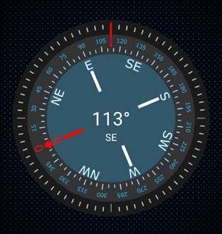
NALOGA S KOMPASOM
Odpri aplikacijo Compass in tablico drži pred seboj v vodoravnem položaju. Za določitev severa se obračaj toliko časa, da se rdeča igla (N) poravna z rdečo oznako.
Zdaj gledaš proti severu in si orientiran v prostoru.
Poglej kaj se nahaja v učilnici na severu, jugu, zahodu in vzhodu.
Na kateri strani neba se nahajajo vrata, tabla in okna?

Slide 10
ZEMLJEVID
Tudi zemljevidi so lahko v veliko pomoč pri orientiranju. Kaj pa je zemljevid?
Zemljevid je pomanjšan in poenostavljen prikaz Zemljinega površja na ravni ploskvi.
Vsi zemljevidi, karte in skice so praviloma orientirani tako, da je na vrhu zemljevida vedno SEVER. Zato lahko na karti vidimo, katera država ali kraj leži severno, južno, vzhodno ali zahodno od našega stojišča.
ZEMLJEVID mora vsebovati:
      NASLOV
      LEGENDO
      MERILO
      OZNAČENE STRANI NEBA
      DATUM/LETNICA IZDAJE

Slide 11
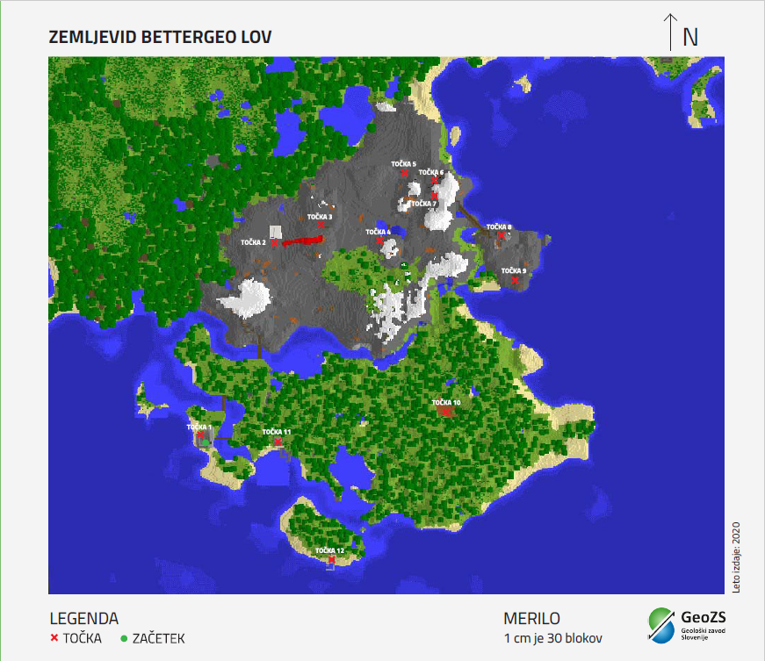
ORIENTACIJA V MINECRAFTU – BETTERGEO LOV
Ali zemljevid vsebuje vse komponente?
NAVODILA:
Dobro poglej delovni list.
Obišči vse točke v pripravljenem BetterGeo svetu, kot jih vidiš na zemljevidu. Pomagaj si s pridobljenim znanjem o orientaciji in s kompasom.
Pri vsaki točki upoštevaj navodila! Na koncu boš odgovoril na tri vprašanja povezana s točkami in našel zaklad!

Slide 12
KROŽNA POT MINERALNIH SUROVIN
RAZISKOVANJE
RUDARJENJE
PREDELAVA
NAČRT
RECIKLIRANJE
IZDELAVA
Kje dobimo mineralne surovine?
Kako lahko zmanjšamo uporabo mineralnih surovin?
Zakaj je krožno gospodarstvo pomembno za naše življenje?
PONOVNA UPORABA

Slide 13
#BetterGeoEdu
Supported by:

